Slide 1
apprendre.auf.org

Slide 3
Rappel des objectifs de la formation (1)
Objectif général
Dans la perspective de l’éducation inclusive, situer les dimensions
du genre, de l’inclusion et de l’équité en contexte scolaire togolais.
Utiliser une approche systémique pour intégrer les dimensions
du genre, de l’inclusion et de l’équité dans les PTDES.
Intégrer des approches favorisant l’inclusion et l’équité à sa pratique professionnelle.

Slide 4
Rappel des objectifs de la formation (2)
Objectif du module 4
Distinguer différentes approches favorisant l’inclusion et l’équité en vue d’adapter
le PTDES et d’orienter sa propre pratique.

Slide 5



Plan de la journée
Séquence 1
Activation
des connaissances
  1
  Les essentiels
  de l’éducation inclusive
  2
  La définition
  de la pratique inclusive
  Séquence 2
Élaboration
des connaissances
  4
  Approche inclusive
  axée sur la gestion
  5
  Approche inclusive
  axée sur la pédagogie
Séquence 3
Application
des connaissances
  6
  Révision d’une politique
  ou d’un plan de leçon
  7
  Intégration de pratiques inclusives au PTDES

Slide 7
Activité 1
Rappel des visées et des responsabilités vis-à-vis de l’éducation inclusive
Consigne
À l’aide de la stratégie de la tempête d’idées (brainstorming) et du matériel à votre disposition, répondez aux questions du formateur
ou de la formatrice :
Quelles sont les visées de l’éducation inclusive ?
Qui sont les actrices et acteurs de l’éducation inclusive ?
Comment se caractérisent les gestes et actions
que peuvent poser ces actrices et acteurs ?

Slide 8
Ce que la littérature dit sur l’éducation inclusive (1)
L’éducation inclusive est un processus continu
de transformation des systèmes éducatifs
et de renforcement de leur capacité qui implique
tout l’écosystème éducatif et qui vise une réduction du nombre d’élèves exclus des établissements d’éducation, des curriculums qu’ils proposent
et des communautés qui les fondent.
Sources : Booth et Ainscow (2011) ; Potvin (2014) ; Unesco (2003 ; 2007 ; 2008 ; 2009).

Slide 9
Ce que la littérature dit sur l’éducation inclusive (2)
L’éducation inclusive suppose de changer
et d’adapter les contenus, les approches, les stratégies, les structures et les politiques, en s’appuyant sur une vision commune de justice sociale portant la conviction que les systèmes éducatifs ont le devoir d’éduquer
tout le monde, peu importe l’identité
de chacun et chacune.
Sources : Booth et Ainscow (2011) ; Potvin (2014) ; Unesco (2003 ; 2007 ; 2008 ; 2009).

Slide 10
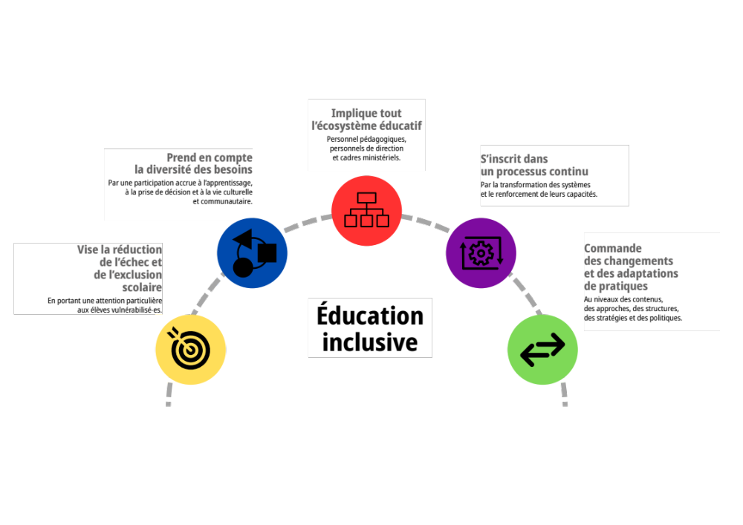
Éducation inclusive
Source : Doutreloux (2023)

Slide 11
Activité 2
Définition commune de la pratique inclusive
Consigne
À l’aide de la stratégie du graffiti collectif
et du matériel distribué, les sous-groupes :
1. répondent spontanément à la question 1
avec des mots clés ;
2. passent la question au sous-groupe suivant
et répondent à la deuxième question ;
3. passent la question au sous-groupe suivant
et répondent à la troisième question ;
4. font la synthèse des mots clés et formulent
une définition ;
5. présentent le fruit de leurs réflexions en plénière.

Slide 12
Ce que la littérature nous dit sur… (1)
L’inclusion
Elle tient compte de la diversité
des besoins de toutes les personnes apprenantes.
Elle implique une participation croissante
à l’apprentissage, aux cultures
et aux collectivités.
Elle vise à réduire l’exclusion qui
se manifeste dans l’éducation.
Elle insinue que c’est à l’environnement (l’école) de s’adapter aux élèves.
Elle met en place un environnement respectueux de la diversité.
L’équité
Elle implique de distribuer inégalement
les ressources en fonction des besoins
des élèves.
Elle désigne une démarche pour corriger les désavantages entre les individus
et les groupes.
Elle signifie un traitement différencié, visant à rétablir l’équilibre.

Slide 13
Ce que la littérature nous dit sur… (2)
Les pratiques inclusives
Elles partagent une vision inclusive de l’éducation.
Elles visent la réalisation du potentiel de chaque personne en tenant compte de ses expériences et de ses réalités.
Elles touchent toutes les sphères d’emploi.

Slide 15
Activité 3
Approche inclusive du Cadre d’examen de politique d’inclusion et d’équité de l’Unesco
Consigne
À l’aide de la stratégie de l’exposé magistral interactif, la personne formatrice présente l’approche inclusive et fait participer
les personnes apprenantes.

Slide 16
Cadre d’examen de politique d’inclusion et d’équité (1)
Élaboré par l’Unesco,
le cadre a une portée tant nationale que locale. Il s’inspire
de publications issues
de la 48e session
de la Conférence internationale
sur l’éducation.
Les pays peuvent utiliser le cadre
de trois manières :
1. pour évaluer dans quelle mesure les politiques éducatives existantes prêtent attention à l’équité et à l’inclusion ;
2. pour créer et mettre en œuvre un plan d’action destiné à faire progresser la politique éducative ;
3. pour suivre les progrès au fil des mesures prises.
Source : Unesco (2017)

Slide 17
Cadre d’examen de politique d’inclusion et d’équité (2)
Dimensions du cadre
Inclusion
et équité comme processus
1.
Concepts
2.
Déclaration
de politique générale
4.
Pratiques
3.
Structures
et systèmes
Les études menées sur le plan international ont permis d’identifier quatre dimensions poreuses essentielles pour créer des systèmes éducatifs inclusifs et équitables.
Chaque dimension possède quatre caractéristiques déterminantes, qui
forment la base du cadre d’examen.
Source : Unesco (2017)

Slide 18
Cadre d’examen de politique d’inclusion et d’équité (3)
Dimension 1 : concepts
1.1 L’inclusion et l’équité sont les principes généraux qui guident toutes les politiques, plans et pratiques éducatives.
1.2 Le programme national et ses systèmes d’évaluation sont conçus
pour répondre aux besoins de toutes les personnes apprenantes.
1.3 Tous les partenaires qui travaillent avec les personnes apprenantes
et leurs familles comprennent et appuient les objectifs nationaux de promotion
de l’inclusion et de l’équité dans l’éducation.
1.4 Des systèmes suivent la présence, la participation et l’accomplissement
de toutes les personnes apprenantes.
Source : Unesco (2017)

Slide 19
Cadre d’examen de politique d’inclusion et d’équité (4)
Dimension 2 : déclaration de politique générale
2.1 Les principaux documents nationaux d’orientation sur l’éducation mettent fortement l’accent sur l’inclusion et l’équité.
2.2 Les cadres supérieurs au niveau des pays, des districts et des écoles assurent
un leadership sur l’inclusion et l’équité dans l’éducation.
2.3 Les responsables à tous les niveaux formulent des objectifs politiques cohérents pour développer des pratiques éducatives inclusives et équitables.
2.4 Les responsables à tous les niveaux remettent en question les pratiques éducatives non inclusives, discriminatoires et inéquitables.
Source : Unesco (2017)

Slide 20
Cadre d’examen de politique d’inclusion et d’équité (5)
Dimension 3 : structures et systèmes
3.1 Il existe un soutien de qualité pour les personnes apprenantes vulnérables.
3.2 Tous les services et toutes les institutions travaillant avec les élèves et leurs familles collaborent pour coordonner les politiques et les pratiques éducatives inclusives
et équitables.
3.3 Les ressources, humaines et financières, sont réparties de façon à bénéficier
aux personnes apprenantes potentiellement vulnérables.
3.4 Les prestations spécialisées, par exemple les écoles et unités spéciales,
ont un rôle clair dans la promotion de l’inclusion et de l’équité dans l’éducation.
Source : Unesco (2017)

Slide 21
Cadre d’examen de politique d’inclusion et d’équité (6)
Dimension 4 : pratiques
4.1 Les écoles et autres centres d’apprentissage ont des stratégies pour encourager
la présence, la participation et la réussite de toutes les personnes apprenantes issues
de leur communauté locale.
4.2 Les écoles et autres centres d’apprentissage soutiennent les personnes apprenantes
qui sont menacées d’échec scolaire, de marginalisation et d’exclusion.
4.3 Le personnel enseignant et le personnel de soutien sont préparés à prendre
en compte la diversité des personnes apprenantes au cours de leur formation initiale.
4.4 Des possibilités de formation professionnelle continue en matière de pratiques inclusives et équitables sont offertes au personnel enseignant et au personnel de soutien.
Source : Unesco (2017)

Slide 22
Activité 4
Approche inclusive de la conception universelle de l’apprentissage (CUA)
Consigne
À l’aide de la stratégie de l’exposé magistral interactif, la personne formatrice présente l’approche inclusive de la CUA et fait participer les personnes apprenantes.

Slide 23
Conception universelle de l’apprentissage (CUA) (1)
La CUA est une approche pédagogique qui :
vise à améliorer l’accès à l’apprentissage de tous les élèves, en réduisant
les obstacles physiques, cognitifs, intellectuels, organisationnels,
linguistiques, culturels et autres ;
s’harmonise à la planification de l’enseignement et de l’évaluation
en classe ordinaire pour que la diversité devienne la norme ;
offre des activités d’apprentissage desquelles les élèves ont plus d’occasions d’acquérir des connaissances et de démontrer leurs apprentissages ;
offre aussi plus d’occasions de participation et d’inclusion sociale.

Slide 24
Conception universelle de l’apprentissage (CUA)
En bref, la CUA mise sur :
La multiplication des moyens de représentation :
pour permettre
aux élèves d’acquérir
des connaissances sous diverses formes.
La multiplication des modes d’expression :
pour fournir
aux élèves différents moyens
leur permettant de démontrer leurs savoirs.
La multiplication des manières d’encourager
la participation :
pour exploiter
les champs d’intérêt des élèves,
les stimuler et les inciter à apprendre.

Slide 25

CUA en trois axes (1)
Axe 1 : aider au développement du savoir (quoi ?)
Utilisation équitable des stratégies pédagogiques
Utilisation flexible
des moyens d’enseignement
Le cours est conçu
de façon à tenir compte
des différentes préférences, habiletés
et capacités
des élèves dans leur apprentissage.
Les consignes tiennent compte des habiletés langagières,
de l’expérience
et des savoirs des élèves. Elles sont claires et
les outils sont faciles
à utiliser.
Utilisation simple
et intuitive
des consignes
Le cours répond
aux besoins de
chacune et chacun
des élèves, sans
les avantager ou
les désavantager.
Sources : Rose et Meyer (2002) ; Capres (2015).

Slide 26
CUA en trois axes (2)
Axe 2 : tenir compte de la dimension affective
de l’apprentissage (pourquoi ?)
Utilisation appropriée de l’espace physique
Recours à
une communauté d’apprentissage
L'environnement
favorise les interactions
et la communication entre les élèves et avec
le personnel enseignant
de manière à favoriser
la participation et
la compréhension
de toutes et tous.
L'environnement
est sécuritaire, sécurisant et favorable à l'inclusion et à l'apprentissage
de toutes et tous.
Création
d’un climat propice
à l’apprentissage
L'espace est organisé
afin de tenir compte de
la stratégie pédagogique (manipulation, déplacement) de même que des besoins et
des particularités
des élèves.
Sources : Rose et Meyer (2002) ; Capres (2015).

Slide 27

CUA en trois axes (3)
Axe 3 : viser le développement de stratégies (comment ?)
Information
facile à saisir
Tirer profit
de l’erreur
S'appuyer sur les acquis, anticiper les variations
des rythmes d'apprentissage
et d'habiletés des élèves
et s’assurer de minimiser les risques d'erreurs accidentelles.
Le cours minimise
le recours aux efforts physiques non essentiels
à l'atteinte des objectifs d'apprentissage. Il mise sur les gestes essentiels.
Économie
d’effort physique
L'information essentielle est communiquée
de manière efficace et compréhensible en tenant compte des différentes habiletés sensorielles
des élèves.
Sources : Rose et Meyer (2002) ; Capres (2015).

Slide 28
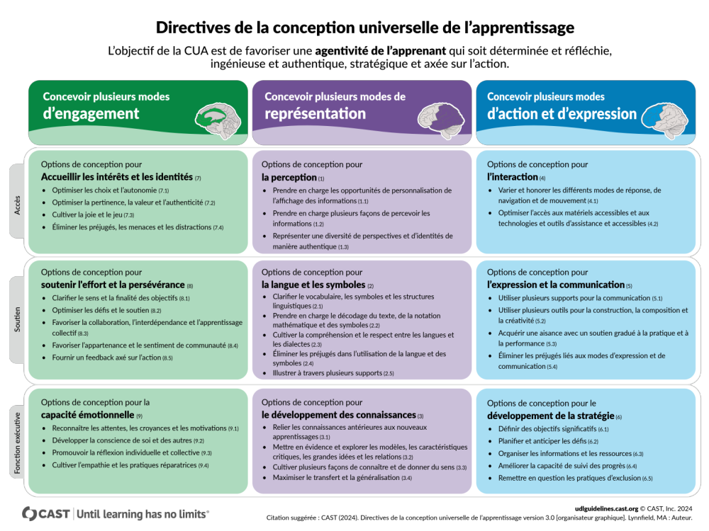
En résumé

Slide 30
Activité 5
Application d’une approche inclusive
OPTION 1
Approche de gestion
Consigne
À l’aide du Cadre d’examen de politique d’inclusion
et d’équité de l’Unesco, les personnes participantes font l’examen d’une politique institutionnelle fournie
par la formatrice ou le formateur, dans le but
de l’analyser et de l’améliorer.
Leur réflexion porte sur :
les concepts ;
la déclaration de politique générale ;
les pratiques ;
les structures et systèmes.

Slide 31
Activité 5
Application d’une approche inclusive
OPTION 2
Approche pédagogique
Consigne
À l’aide du cadre de la CUA, les personnes participantes
font l’examen d’un plan de leçon fourni par la formatrice
ou le formateur, dans le but de l’analyser et de l’améliorer. Leur réflexion porte sur :
La représentation : comment proposer plusieurs moyens
de communiquer l’information aux élèves et de présenter
les contenus de cours.
L’engagement : comment proposer plusieurs moyens
de favoriser l’autorégulation des élèves et de les engager
dans les apprentissages proposés.
L’expression et l’action : comment proposer plusieurs
moyens pour les élèves de démontrer leurs acquis
et d’évaluer l’atteinte des objectifs visés.

Slide 32
Activité 6
Application des pratiques inclusives dans le PTDES
Consigne
En sous-groupes, les personnes participantes manipulent
un PTDES en se posant les questions suivantes :
Comment le processus d’élaboration des PTDES peut être adapté pour prendre en compte les approches inclusives étudiées ?
Quelles adaptations aux contenus des PTDES devraient être apportées pour prendre en compte les approches inclusives étudiées ?

Slide 34
Références
Booth, T. et Ainscow, M. (2011). Index for inclusion. Developing learning and participation in schools. Centre for Studies on Inclusive Education.
Capres (2015). La conception universelle de l’apprentissage (CUA). Capres. Tiré du site du Capres : http://www.capres.ca/dossiers/la-conception-universelle-de-lapprentissage-cua
Doutreloux (2023). Éducation inclusive. APPRENDRE, AUF.
HEC Montréal (n.d.). Affiches pédagogiques. Enseigner. https://enseigner.hec.ca/pedagogie/affiches/
Meyer, A., Rose, D. H. et Gordon, D. (2014). Universal Design for Learning. Theory and Practice. Cast professional publishing. https://www.cast.org/products-services/resources/2014/universal-design-learning-theory-practice-udl-meyer
Potvin, M. (2014). Diversité ethnique et éducation inclusive : fondements et perspectives. Éducation et sociétés, (33), 185-204. https://doi.org/10.3917/es.033.0185
Unesco (2003). Surmonter l'exclusion par des approches inclusives en éducation : Un défi et une vision. Unesco.
— (2007). Définir un programme d'éducation inclusive : Réflexions autour de la 48e session de la Conférence internationale sur l'éducation. Bureau international d'éducation de l’Unesco.
— (2008). L’éducation inclusive : L’avenir de l’éducation; document de référence. Bureau international d'éducation de l’Unesco.
— (2009). Lignes directrices sur l’inclusion dans l’éducation (ED.2009/WS/31). Unesco.
— (2017). Un guide pour assurer l’inclusion et l’équité dans l’éducation. https://unesdoc.unesco.org/ark:/48223/pf0000259389

